Slide 1
Решение дифф. уравнений на CUDA на примере задач аэро-гидродинамики.
Лектор:
Сахарных Н.А. (ВМиК МГУ, NVidia)

Slide 2
План
Введение и постановка задачи
Основные уравнения
Численный метод расщепления
Особенности реализации
Результаты и выводы

Slide 3
Введение
Вычислительные задачи аэро-гидродинамики
Моделирование турбулентных течений
ВМиК МГУ, кафедра мат. физики
Пасконов В.М., Березин С.Б.

Slide 4
Турбулентность
Моделирование турбулентности
Прямое численное моделирование (DNS)
Моделирование крупномасштабных вихрей (LES)
Осредненные уравнения Навье-Стокса (RANS)
все масштабы турбулентности
очень затратный

Slide 5
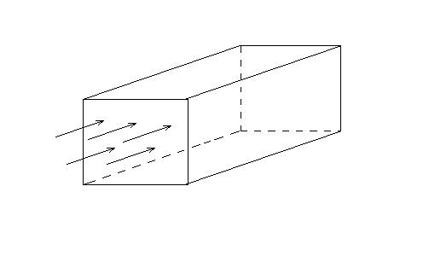
Постановка задачи
Течение вязкой несжимаемой жидкости в 3D канале
Канал заполнен и находится в однородной среде
Произвольные начальные и граничные условия
Неизвестные величины – скорость и температура

Slide 6
Основные уравнения
Полная система уравнений Навье-Стокса в безразмерных величинах
Уравнение неразрывности
Уравнения движения (Навье-Стокса)
Уравнение энергии

Slide 7
Обозначения
Уравнение состояния
Плотность
Скорость
Температура
Давление
– газовая постоянная

Slide 8
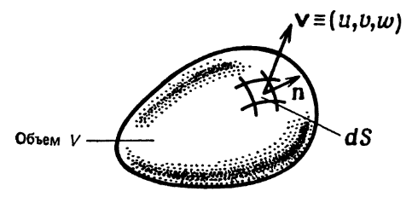

Уравнение неразрывности
Используется при выводе остальных уравнений (движения и энергии)
Проверка точности текущего решения
Notes:
Согласно закону сохранения вещества, для произвольного неподвижного объема скорость изменения массы внутри него равна потоку массы через поверхность , ограничевающей объем V.

Slide 9
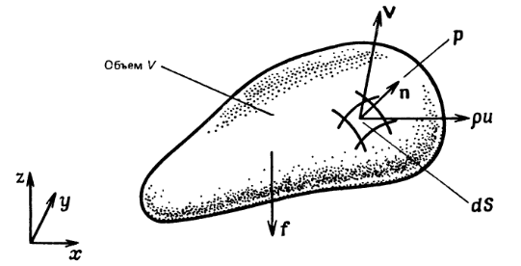
Уравнения Навье-Стокса
Второй закон Ньютона:
Невязкая жидкость:
Вязкая жидкость:
f – массовые силы (сила тяжести)
– тензор вязких напряжений
p – давление
Notes:
В соответствии со вторым законом Ньютона скорость изменения количества движения равна сумме действующих сил, или масса на ускорение – сумма сил.

Slide 10
Безразмерные уравнения
Параметры подобия
Число Рейнольдса
Число Прандтля
Уравнение состояния для идеального газа/жидкости:
– характерная скорость, размер
– динамическая вязкость среды
– коэффициент теплопроводности
– удельная теплоемкость

Slide 11
Уравнения движения
Безразмерная форма:
Не рассматриваем массовые силы
Уравнение состояния

Slide 12
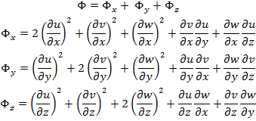
Уравнение энергии
Первый закон термодинамики для объема V:
Диссипативная функция:
Notes:
По первому закону термодинамики скорость изменения суммы внутренней и кинетической энергии системы равна скорости переноса тепла через ее поверхность минус работа, совершаемая системой в единицу времени.

Slide 13
Финальные уравнения
4 нелинейных уравнения
4 неизвестные величины:
Компоненты скорости: u, v, w
Температура: T

Slide 14
Численный метод
Расщепление по координатам
X
Y
Z

Slide 15
Уравнение диффузии
3 дробных шага – X, Y, Z
Неявная конечно-разностная схема

Slide 16
Уравнения Навье-Стокса
Уравнение для X-компоненты скорости
+ итерации по нелинейности
X
Y
Z

Slide 17
Шаг по времени
(n-1) time step
(n) time step
(n+1) time step
Splitting by X
Splitting by Y
Splitting by Z
Updating non-linear parameters
Global iterations

Slide 18
Дробный шаг
Линейное PDEs
Previous layer
N time layer
u: x-velocity
T: temperature
v: y-velocity
w: z-velocity
Sweep
Solves many tridiagonal systems independently
N + 1 time layer
Next layer

Slide 19
Дробный шаг
Нелинейное PDEs
Copy
N + ½ time layer
Update
Previous layer
N time layer
u: x-velocity
T: temperature
v: y-velocity
w: z-velocity
Local
iterations
Sweep
Solves many tridiagonal systems independently
N + 1 time layer
Next layer

Slide 20
Стадии алгоритма
Решение большого количества трехдиагональных СЛАУ
Вычисление диссипации в каждой ячейке сетки
Обновление нелинейных параметров

Slide 21
Особенности метода
Большой объем обрабатываемых данных
Высокая арифметическая интенсивность
Легко параллелится

Slide 22
Реализация на CUDA
Все данные хранятся в памяти GPU
4 скалярных 3D массива для каждой переменной (u, v, w, T)
3 дополнительных 3D массива
~1GB для сетки 192^3 в double

Slide 23
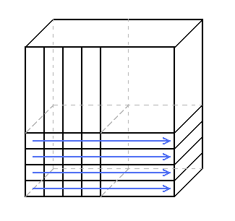
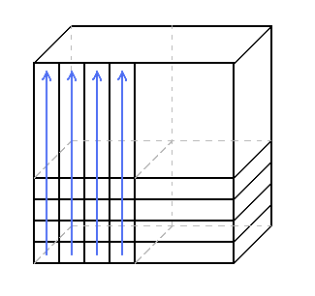
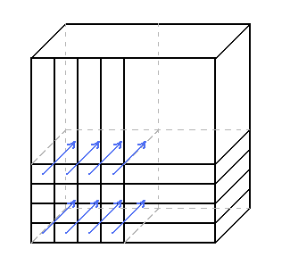
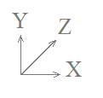
Решение трехдиагональных СЛАУ
Каждая нить решает ровно одну трехдиагональную СЛАУ
На каждом шаге N^2 независимых систем
Расщепление X
Расщепление Y
Расщепление Z

Slide 24
Метод прогонки
Необходимо 2 дополнительных массива
хранение: локальная память
Прямой ход
вычисление a[i], b[i]
Обратный ход
x[i] = a[i+1] * x[i+1] + b[i+1]

Slide 25
Проблемы реализации
Каждая нить последовательно читает и пишет столбец 3D массива
Коэффициенты и правая часть
Y, Z – прогонки coalesced
X – прогонка uncoalesced!

Slide 26
Оптимизация прогонки
X – прогонка
Транспонируем входные массивы и запускаем Y-прогонку
общая производительность
всех прогонок

Slide 27
Расчет диссипации
Расчет частных производных по трем направлениям
Локальный доступ к памяти
Каждая нить обрабатывает столбец данных
Переиспользование расчитанных производных
Использование разделяемой памяти (?)

Slide 28
Оптимизация диссипации
Рефакторинг кода
Предварительный расчет некоторых констант, избавление от лишних if
C++ шаблоны для X, Y, Z-диссипации
Уменьшение числа регистров, нет лишних обращений к памяти

Slide 29
Нелинейные итерации
Необходимо посчитать полусумму двух 3D массивов
Каждая нить считает сразу для столбца данных – N^2 нитей
Все чтения/записи coalesced
Оптимальный выбор размера блока
80% от пиковой пропускной способности на Tesla C1060

Slide 30
Пример кода
// boundary conditions switch (dir) { case X: case X_as_Y: bc_x0(…); break; case Y: bc_y0(…); break; case Z: bc_z0(…); break; } a[1] = - c1 / c2; u_next[base_idx] = f_i / c2; // forward trace of sweep int idx = base_idx; int idx_prev; for (int k = 1; k < n; k++) { idx_prev = idx; idx += p.stride; double c = v_temp[idx]; c1 = p.m_c13 * c - p.h; c2 = p.m_c2; c3 = - p.m_c13 * c - p.h; double q = (c3 * a[k] + c2); double t = 1 / q; a[k+1] = - c1 * t; u_next[idx] = (f[idx] - c3 * u_next[idx_prev]) * t; }

Slide 31
Тест производительности
Тестовые данные
Сетка 128^3, 192^3
8 нелинейных итераций
Сравнение CPU и GPU
Абсолютное время работы

Slide 32
Тест – 128 - float
time steps/sec
7x
20x
7x
9x
Notes:
These plots show the number of integer time steps per sec that can be finished for each particular kernel and for the whole solver.

Slide 33
Тест – 128 - double
time steps/sec
4x
10x
4x
5x

Slide 34
Тест – 192 - float
time steps/sec
28x
8x
8x
11x

Slide 35
Тест – 192 - double
time steps/sec
13x
5x
4x
5x

Slide 36
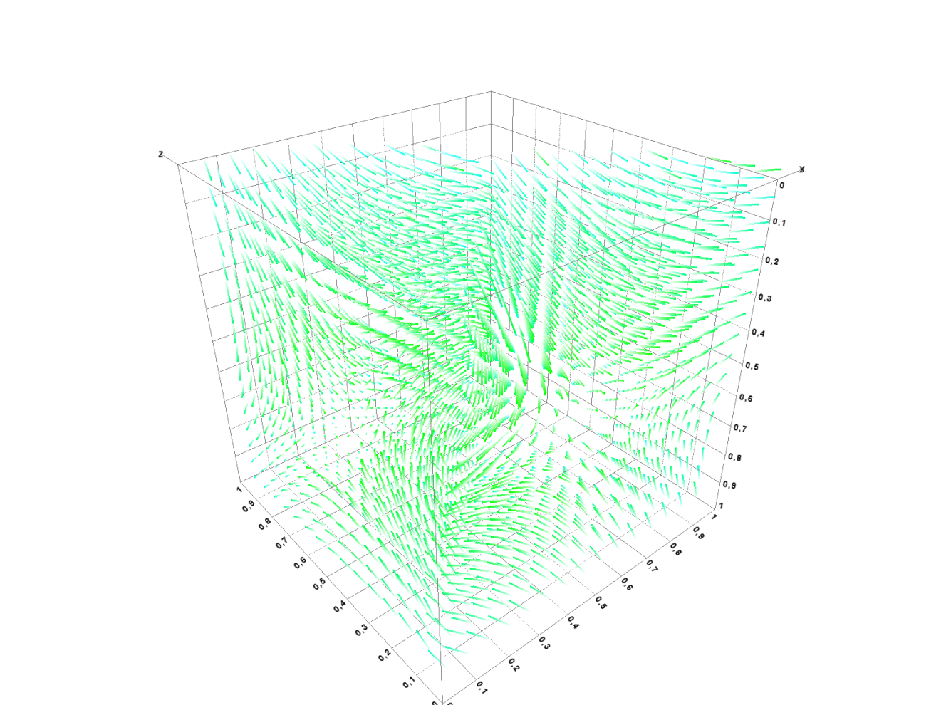
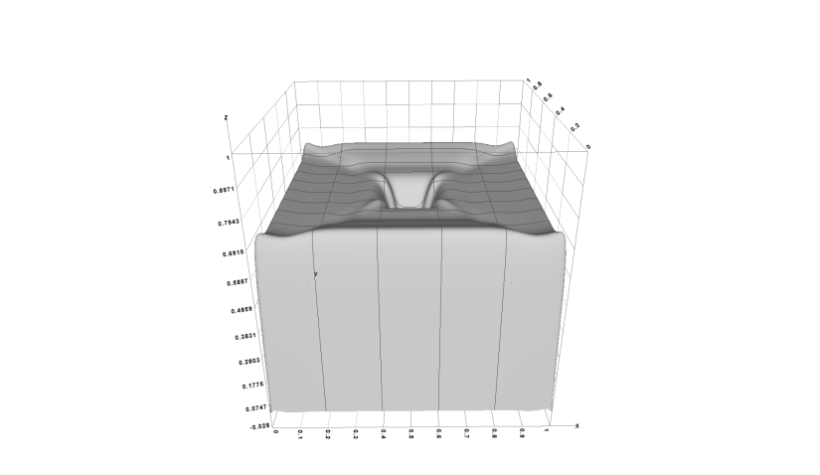
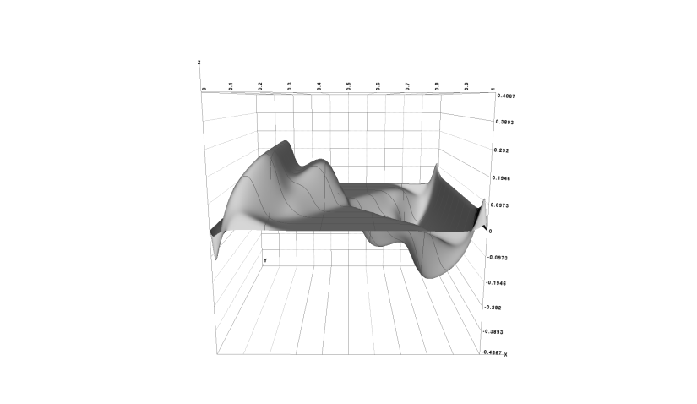
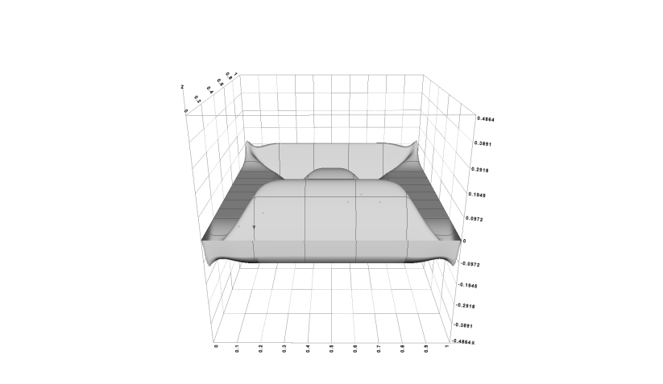
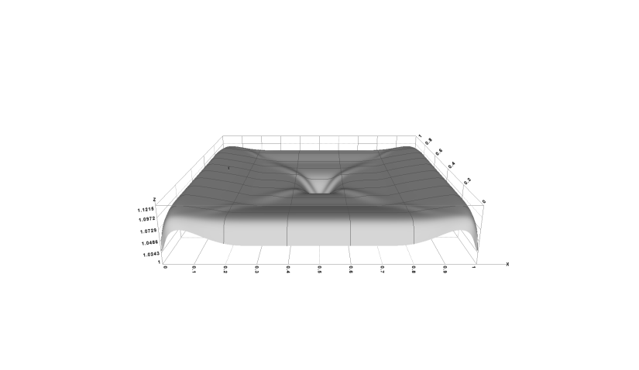
Визуализация
u
v
w
T
Векторное поле скоростей
Срез вдоль Х

Slide 37
Выводы
Высокая эффективность Tesla в задачах аэро-гидродинамики
Программная модель CUDA – удобное средство утилизации ресурсов GPU
Применение GPU открывает новые возможности для исследования

Slide 38

Вопросы

